Slide 1
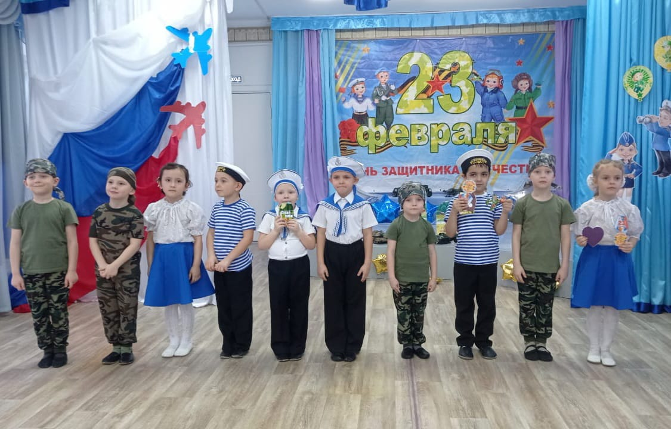
Краткосрочный проект для старшей группы «Морячок».
«23 февраля — День защитника Отечества».

Slide 2
Введение.
День Защитника Отечества один из самых любимых праздников в нашей стране, в этот день поздравления получают не только ветераны войны и военные, но и все мужское население России. Они принимают подарки, поздравления и благодарность! История празднования идет с 1918 года, с 2002 года этот день объявлен выходным днем. 23 февраля также отмечают и в других странах.
Разработчики проекта:
Воспитатели старшей группы «Морячок» Сибикина Елена Геннадьевна, Заречникова Светлана Васильевна, музыкальный руководитель Морозова Юлия Евгеньевна, инструктор физической культуры Лопарева Светлана Анатольевна.
Паспорт проекта.
Вид проекта: краткосрочный.
Тип проекта: познавательно-творческий, игровой.
Участники проекта: дети старшей группы, родители.
Срок реализации проекта: 23.01.2023 – 16.02.2023 г.

Slide 3
Актуальность
Патриотическое воспитание дошкольников является в настоящее время одной из главных целей российского образования.
Этот проект является отличной возможностью воспитать чувство гордости за свой народ, армию, Родину, вызвать желание быть похожими на смелых и отважных воинов своей страны. Знакомя дошкольников с защитниками Отечества, мы зарождаем в них чувства гордости и любви.
День Защитника Отечества ассоциируется с вооруженными силами.
Во все времена славилась и славится наша страна своими защитниками, которые охраняют и оберегают нашу Родину. Знакомя дошкольников с защитниками Отечества, мы зарождаем в них чувства гордости и любви, дети черпают информацию из телевизионных передач. Дети узнают о новых героев России , которые защищают нашу страну. Издавна славится наша страна своими защитниками, которые охраняли и охраняют границы Родины. Много славных воинов, прославивших Россию с древних времён до нашего времени.

Slide 6
Практический этап
1. Чтение с детьми литературы о празднике, заучивание стихов.
2. Рассматривание альбома по теме.
3. Беседы с детьми о предстоящем празднике: «Быть здоровыми хотим», «Защитники отечества», «Армия Россия», «Города - герои».
4. Просмотр Практический этап
1. Чтение с детьми литературы о празднике, заучивание стихов.
2. Рассматривание альбома по теме.
3. Беседы с детьми о предстоящем празднике: «Быть здоровыми хотим», «Защитники отечества», «Армия Россия», «Города - герои».
4. Просмотр м. /ф. «Виды вооруженных сил России».
5. Дидактические и словесные игры.
6. Продуктивная деятельность совместно с детьми. Выставки детского творчества на военную тематику, рисунки поделки, аппликация, лепка.
7. Индивидуальные консультации родителей.
м. /ф. «Виды вооруженных сил России».
5. Дидактические и словесные игры.
6. Продуктивная деятельность совместно с детьми. Выставки детского творчества на военную тематику, рисунки поделки, аппликация, лепка.
7. Индивидуальные консультации родителей.

Slide 7
Заключительный этап
1.Военно - спортивная игра «Зарница».
2. Праздник «23 февраля - День Защитника Отечества»
3. Подарить папам готовые открытки.
4. Выставка детских работ.
5.Подведение итогов по реализации проекта (индивидуальные беседы с родителями).

Slide 8
Содержание работы по образовательным областям

Slide 9
Речевое развитие
- познакомить детей с художественными произведениями о военных и об армии
- познакомить с загадками о военных профессиях
- продолжать осмысливать образные выражения
- стимулировать к самостоятельному творческому проявлению
- подбор и выставка художественной литературы об армии
- заучивание стихотворения
Художественно – эстетическое развитие
- использовать широкий спектр материалов и приёмов оформления
- совершенствовать технику рисования с помощью нетрадиционными способами
- воспитывать в детях самостоятельность
- развивать любознательность и интерес

Slide 10
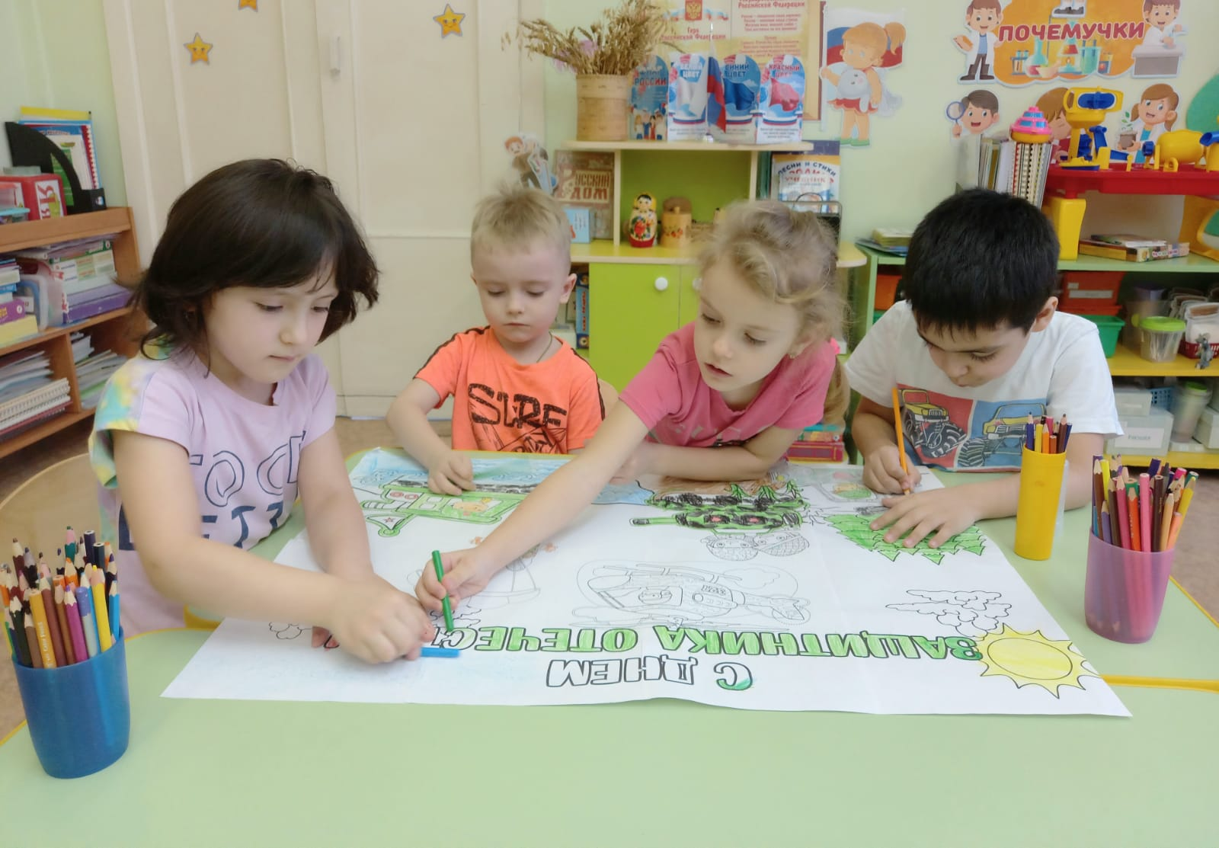
Рисуем плакат

Slide 11
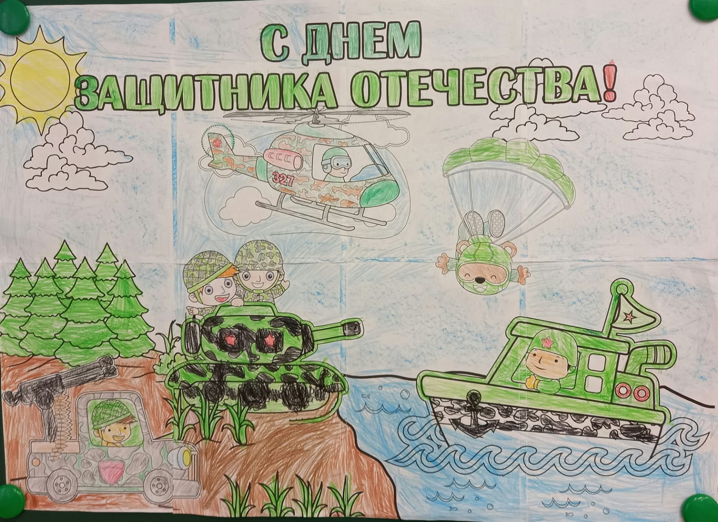

Slide 12
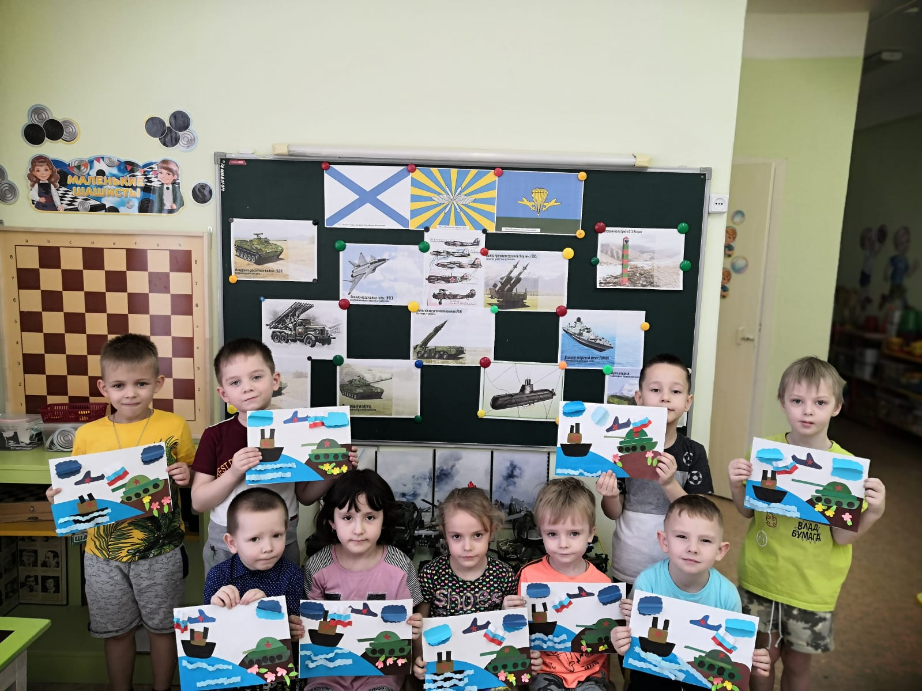
Аппликация

Slide 13
Физическое развитие
- совершенствовать технику основных видов движений и спортивных упражнений
- обогащать двигательный опыт детей и умение самостоятельно его использовать
- формировать умения самостоятельно организовывать подвижные игры

Slide 14
Итоги проекта:
• Военная игра «Зарница».
Праздник для детей и родителей «День защитника Отечества»;
• Вручение подарков;
• Положительный эмоциональный настрой детей и их родителей;
• Тесное сотрудничество с родителями;
• Развитие активного и пассивного словаря детей;
• Обогащение знаний детей о Российской армии.

Slide 15
Работа с родителями
1. Знакомство родителей с темой проекта. Рекомендации по проекту.
2. Поздравление пап и дедушек с праздником
3. Предложить родителям вместе с детьми выполнить из подручного материала (бутылок) самолёты.
4. Оформление папки-передвижки «23 февраля»
5. Домашние задание для родителей: показать детям армейские фотографии папы
6. Предложить родителям вместе с детьми поучаствовать в военно – патриотической игре «Зарница».

Slide 16
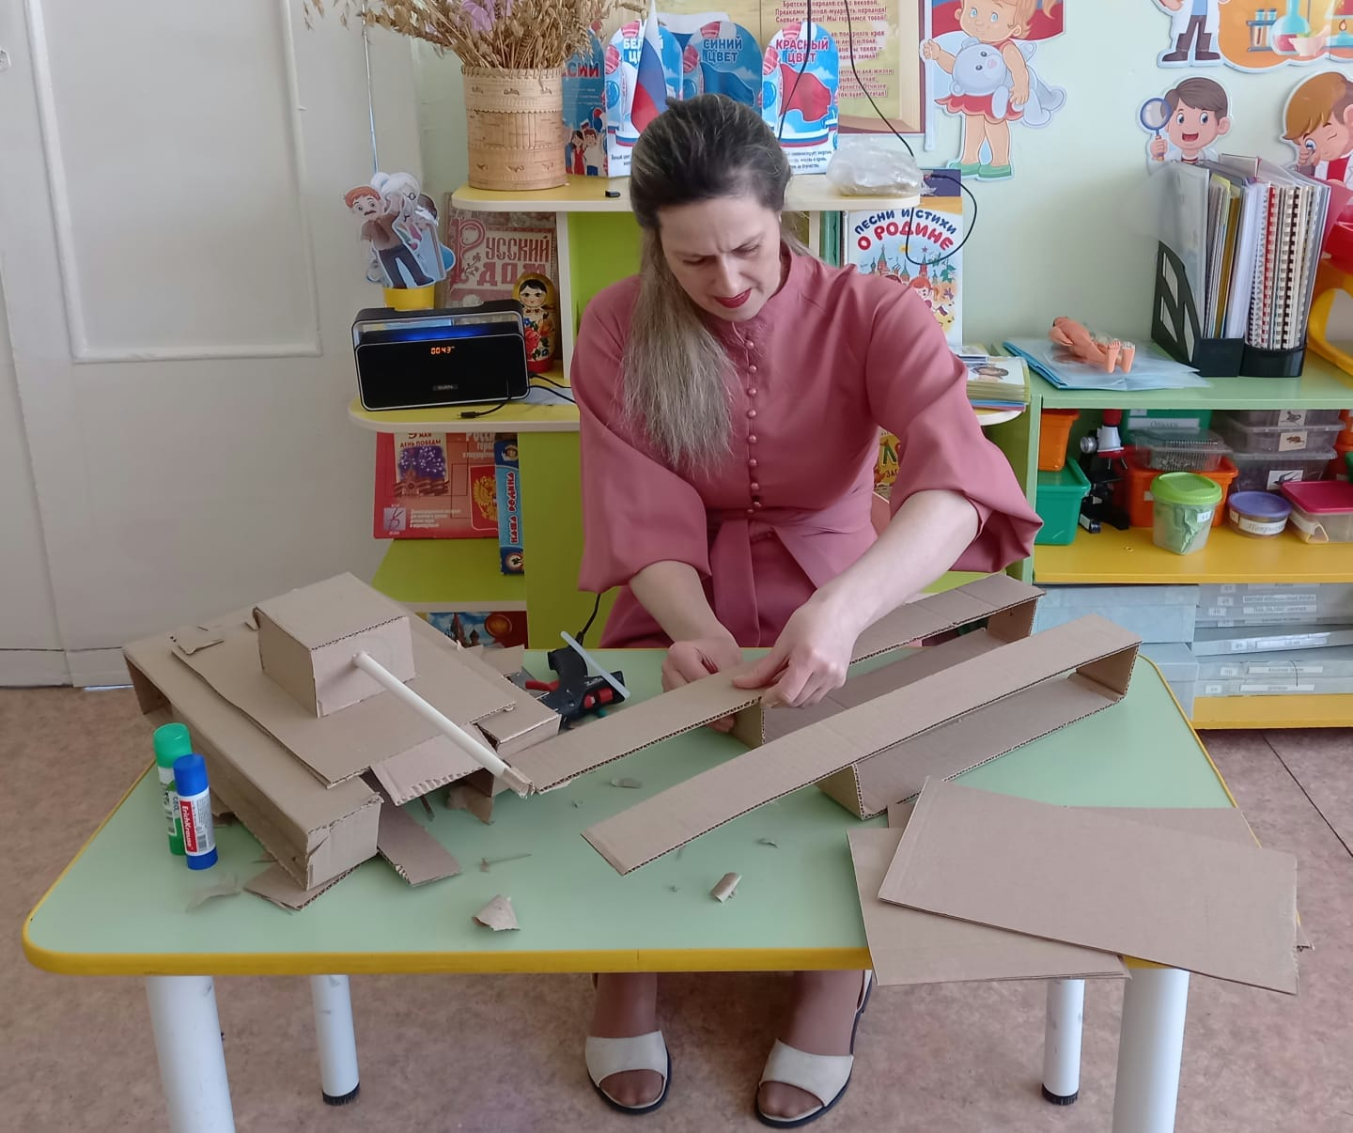
Изготовление военной техники

Slide 17
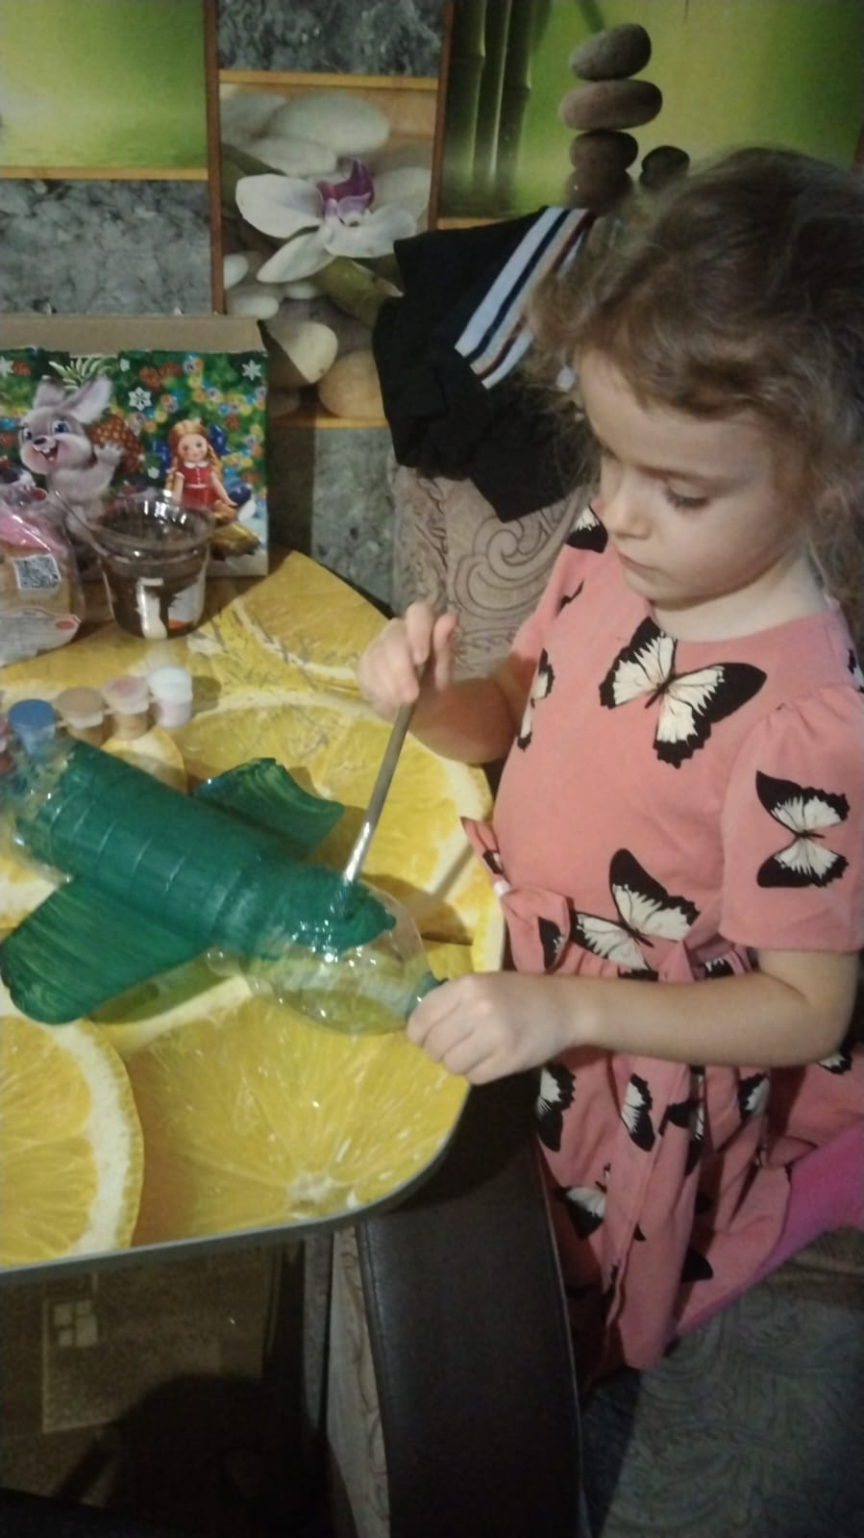

Slide 18
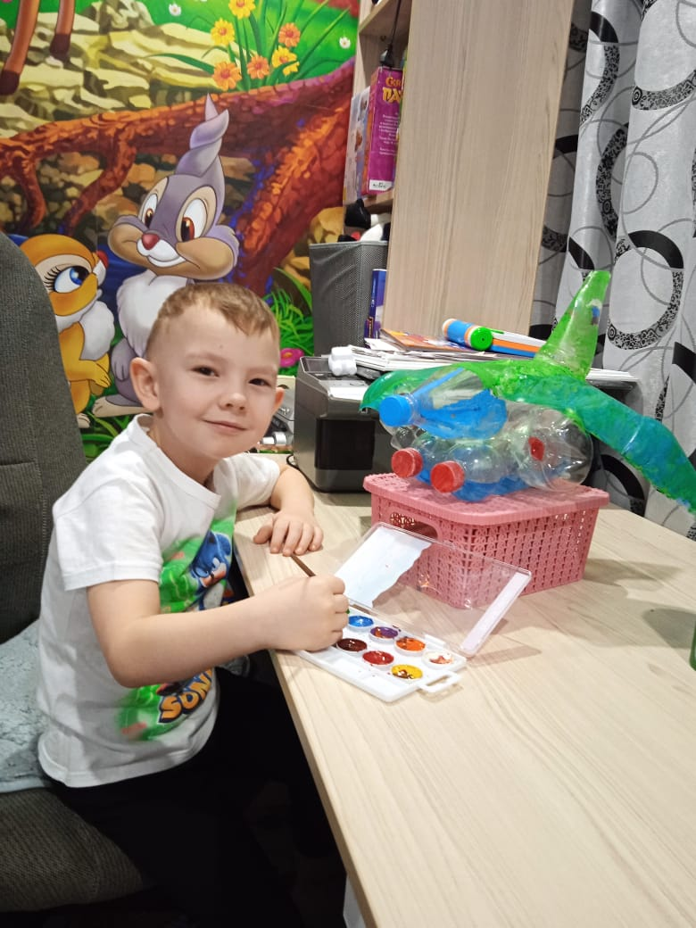

Slide 19
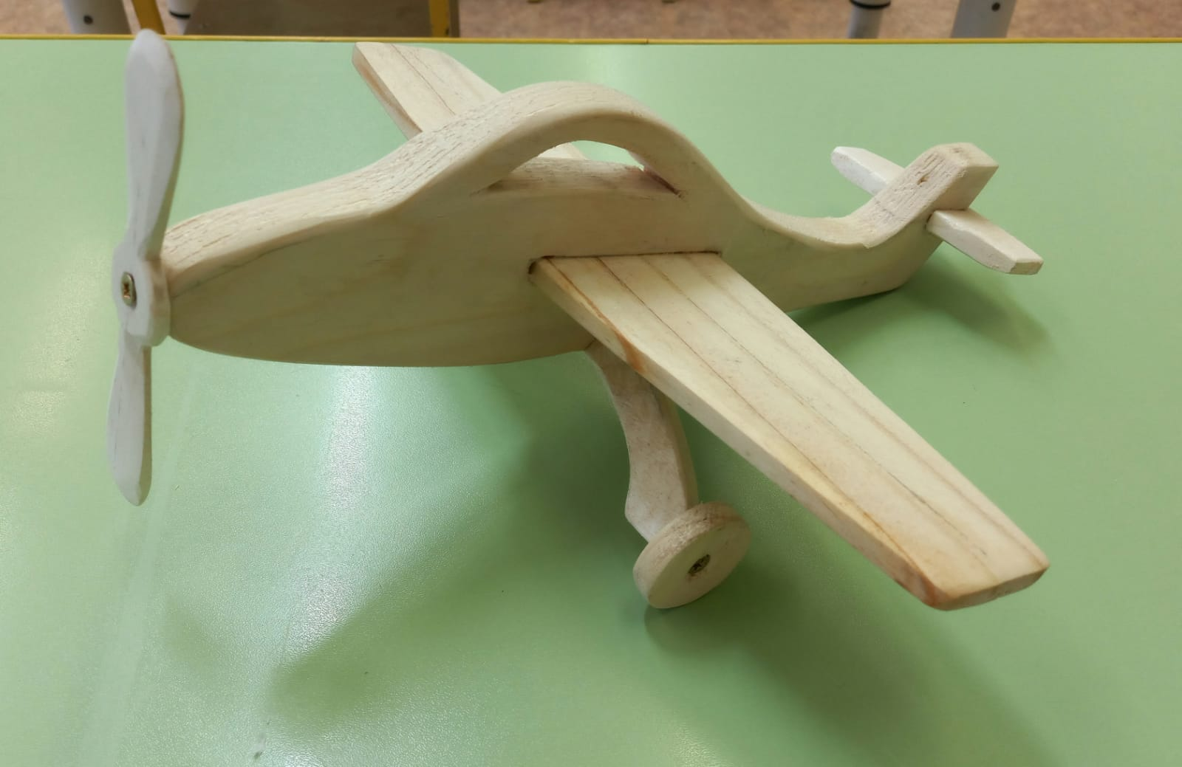

Slide 20
Итоги проекта:
• Военная игра «Зарница».
Праздник для детей и родителей «День защитника Отечества»;
• Вручение подарков;
• Положительный эмоциональный настрой детей и их родителей;
• Тесное сотрудничество с родителями;
• Развитие активного и пассивного словаря детей;
• Обогащение знаний детей о Российской армии.

Slide 21
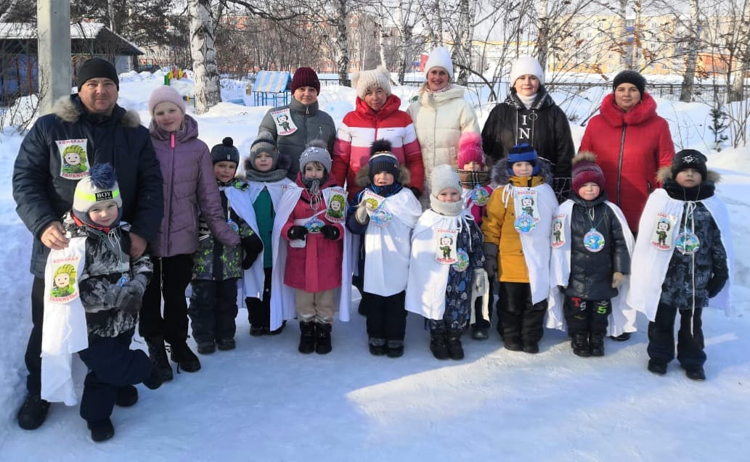
Военно- патриотическая игра «Зарница»

Slide 22
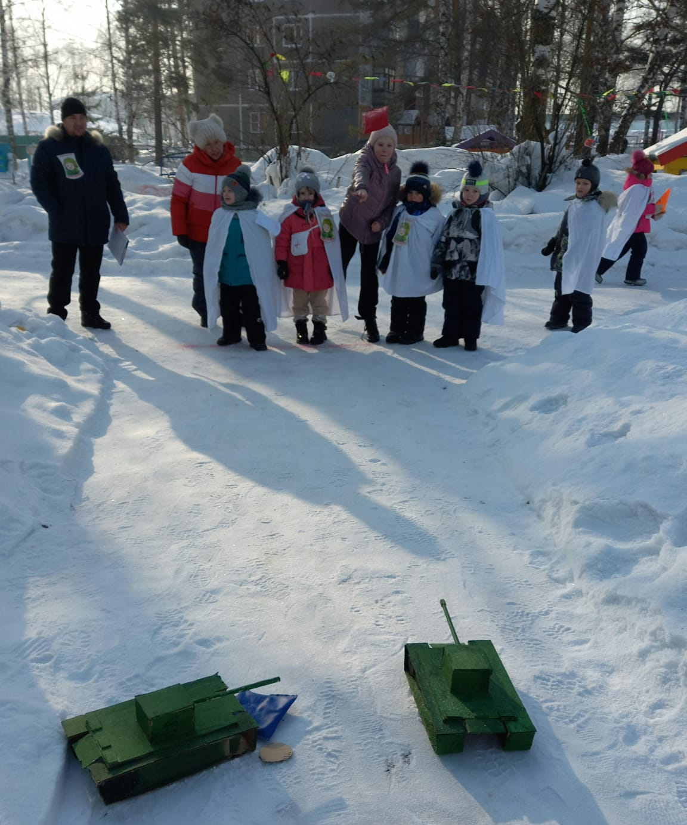
«Подбей вражеские танки»

Slide 23
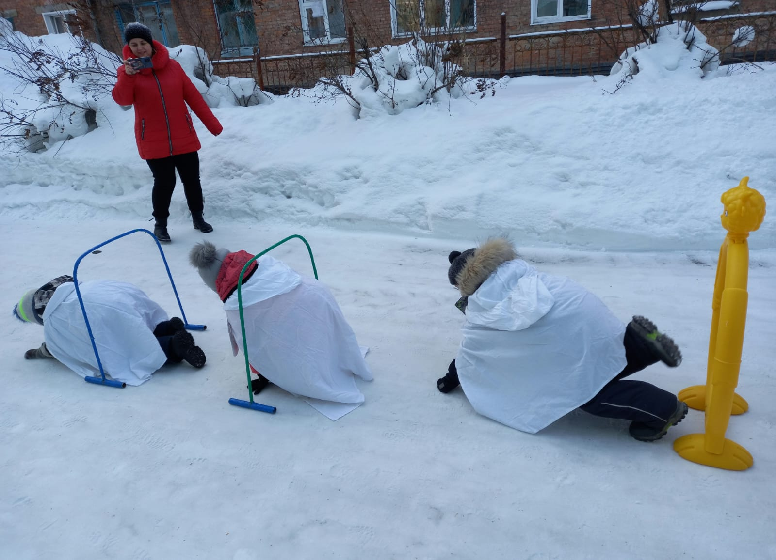
Станция «Разведчики».

Slide 24
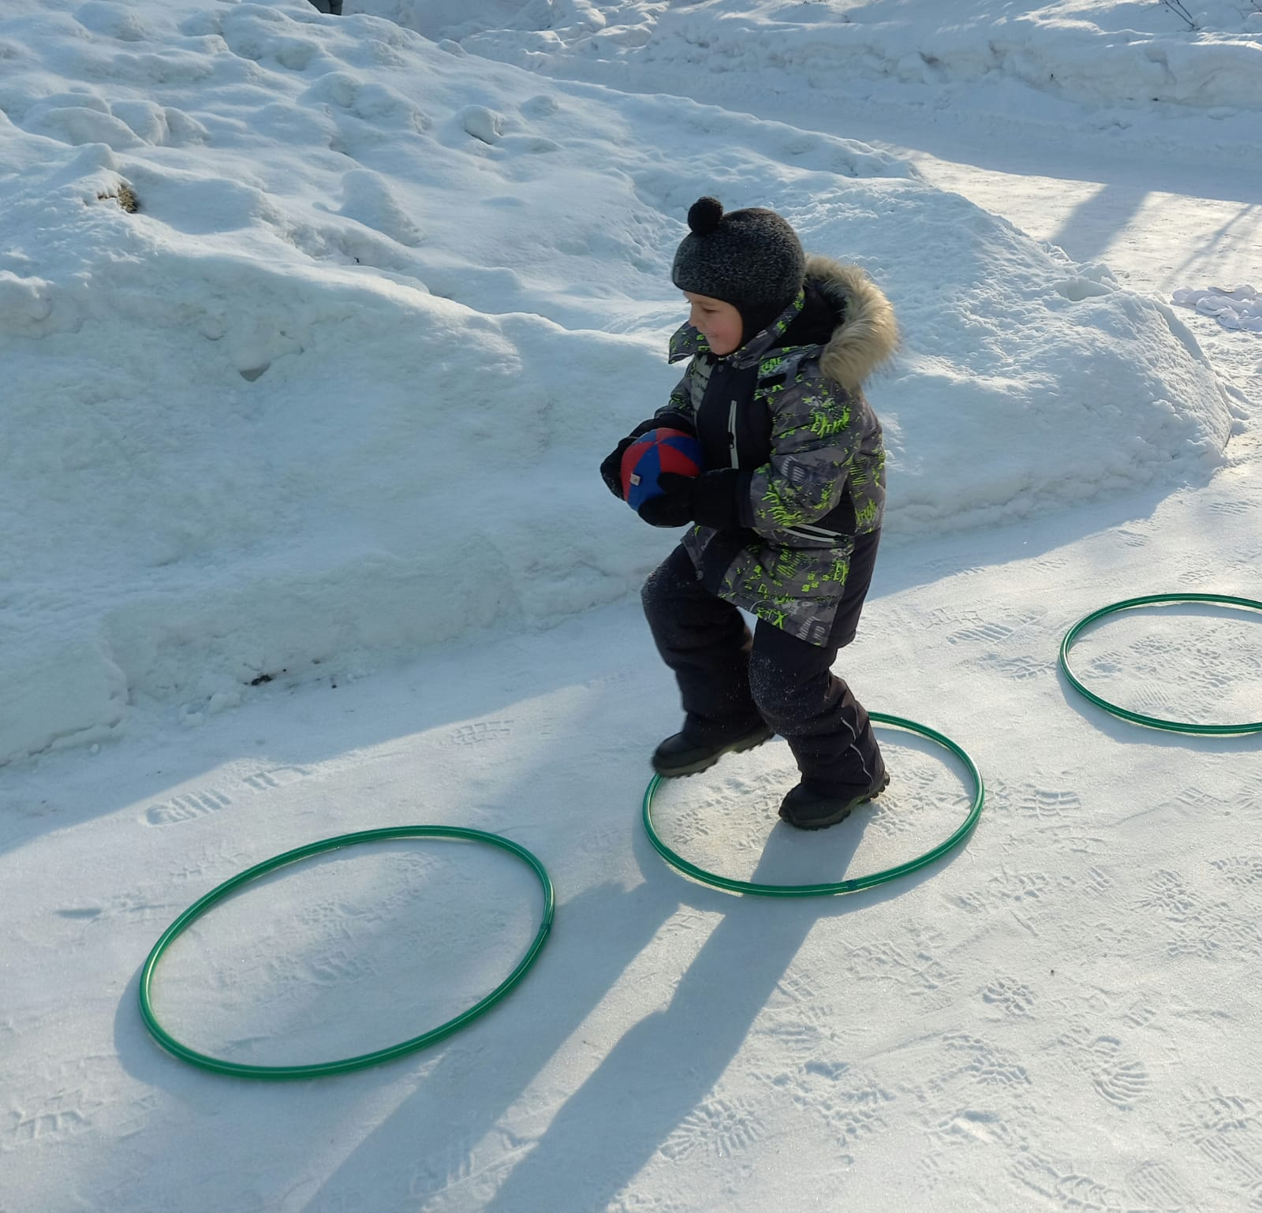
«Зенитчики».

Slide 25
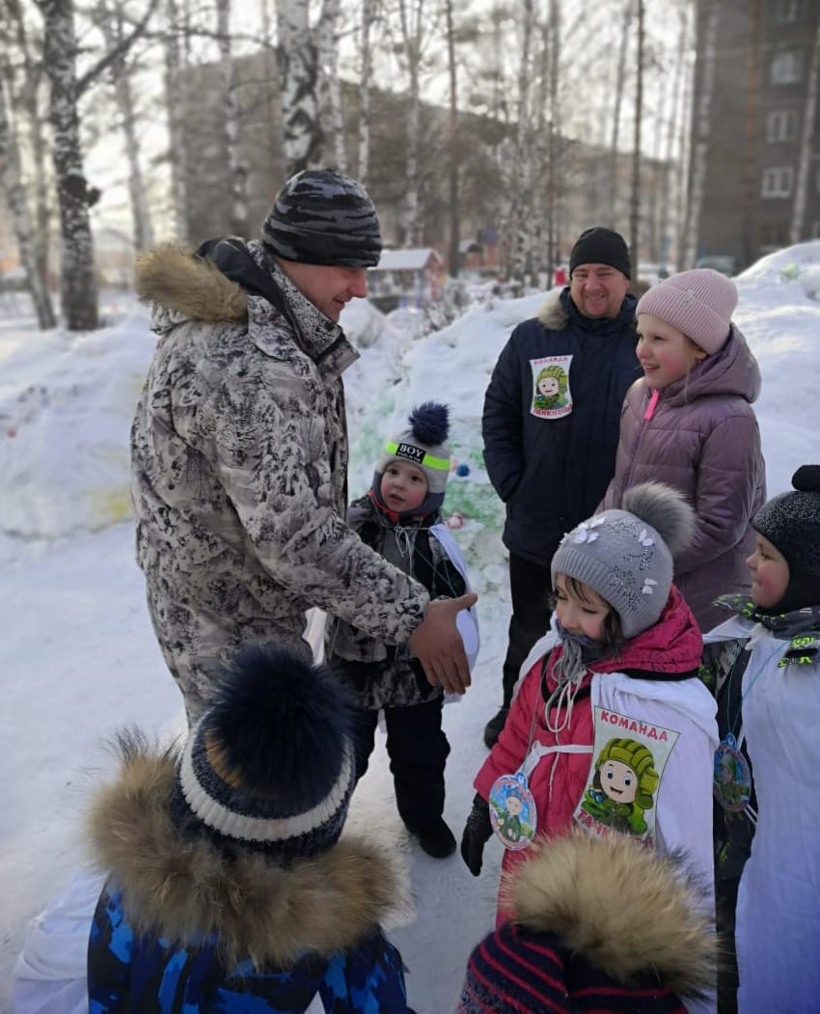
Награждение

Slide 26
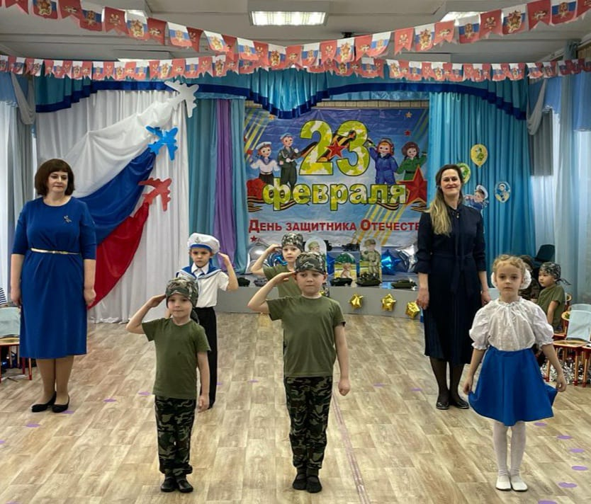
Музыкальный праздник

Slide 27
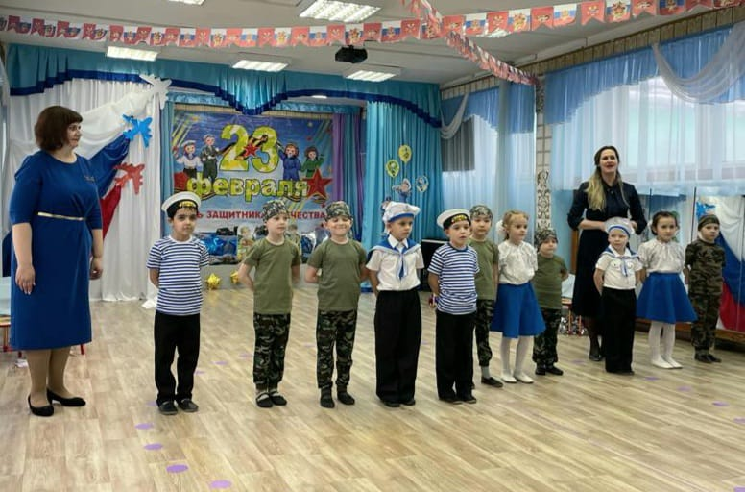

Slide 28
Вывод
В ходе проектной деятельности дети учились совместно работать, искать и
собирать информацию, анализировать и систематизировать ее, тесно общаться со сверстниками и родителями.
Все это в полной мере способствует саморазвитию личности каждого ребенка, воспитанию в нем целеустремленности и самоуважения.
У родителей непременно появилась уверенность в своих детях, потому что они видят их еще с одной стороны: как активных творцов, способных добиваться поставленной цели.

Slide 29
